Slide 1
PYTHON BASE: STRUMENTO DI DATA SCIENCE PER IL MERCATO ENERGETICO
23, 30 Gennaio, 2026
Docente:
Andrea Corvaglia

Slide 2
PROGRAMMA DEL CORSO (Giorno 1)
Parte 1: Introduzione e Sintassi di base
Introduzione a Python: installazione, ambiente di sviluppo
Sintassi di base, manipolazione di dati numerici e testuali.
Funzioni e controlli
Parte 2: Preparazione, Manipolazione ed Esplorazione dei Dati
Introduzione a Pandas per importazione e manipolazione dati.
Visualizzazioni con Plotly.

Slide 3
PROGRAMMA DEL CORSO (Giorno 2)
Parte 1: Time Series e introduzione al forecast
Analisi e gestione di time series con Pandas.
Forecast con prophet
Parte 2: Esercitazione Finale end-to-end (Capstone Project)
Use case pratico: Sviluppo di un workflow completo con i temi visti nel corso su un dataset reale

Slide 4
CORSO INTERATTIVO E PRATICO
Ambiente di sviluppo: Configurazione iniziale sul vostro PC.
Materiale didattico: Poche slide introduttive e notebook interattivi da modificare e testare.
Apprendimento attivo: Codice pratico su ogni argomento, con esercizi integrati nei notebook.
Progetto finale: Caso d'uso pratico l'ultimo giorno.

Slide 5

PERCHÉ PYTHON: IDEALE PER IMPARARE
1. SINTASSI SEMPLICE
Codice facile da leggere e imparare, perfetto per chi inizia.
2. NIENTE CODICE SUPERFLUO
Python evita il codice ripetitivo, mantenendo tutto chiaro.
3. VERSATILE
Supporta più stili: imperativo, orientato agli oggetti, funzionale.
Usato in molti campi, da Data Science allo sviluppo web.

Slide 6


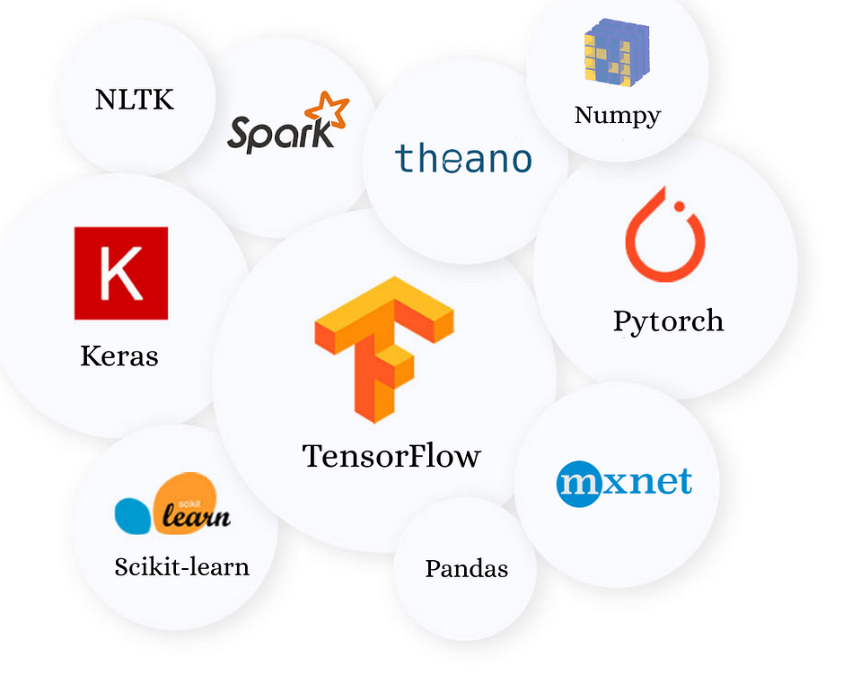
PERCHÉ PYTHON: LA FORZA DELLA COMMUNITY
Open Source e Librerie
Librerie di alta qualità disponibili gratuitamente grazie alla community open source.
Comunità Vasta e Attiva
Sviluppatori impegnati a migliorare e risolvere problemi.
Librerie per ogni ambito, con focus sulla Data Science.
Python per Data Science e Ricerca
Strumenti avanzati per visualizzazione dati, machine learning, e deep learning.
Ampiamente usato nella ricerca, con tecnologie come Computer Vision e NLP.

Slide 7

INTRODUZIONE AGLI OGGETTI IN PYTHON
La programmazione orientata agli oggetti (POO) è un paradigma di programmazione che organizza il codice intorno agli oggetti. In pyhton una classe definisce la struttura e il comportamento di un oggetto. Mentre nel momento in cui viene creato con dei dati reali prende il nome di istanza della classe. Ad una classe sono associate delle variabili chiamate attributi della classe e delle funzioni che prendono il nome di metodi della classe.
Classe
Istanze
Mario
studente
Rossi
Medicina
Nome
28, 25, 30
Cognome
Facoltà
Voti
Luigi
Verdi
Fisica
25, 30

Slide 8
Introduzione al forecast

Slide 9




Serie Temporali/Storiche
Una serie temporale è una successione di dati disposti in ordine cronologico e registrati a intervalli regolari o irregolari.

Slide 10
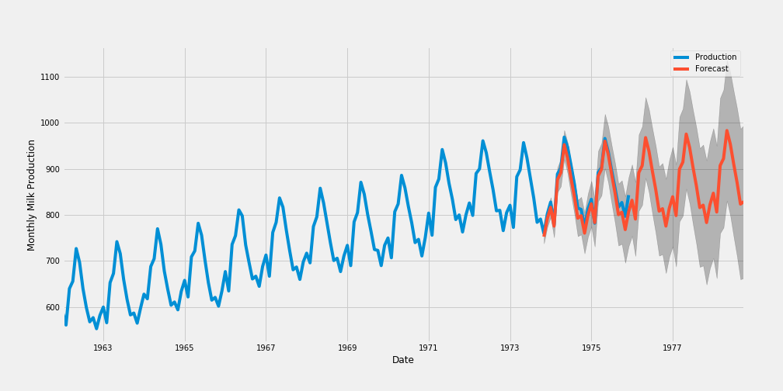
Forecasting
Il processo di forecasting consiste nel predire il valore futuro di una serie temporale, modellando la serie esclusivamente in base al suo comportamento passato (modello autoregressivo) oppure includendo altre variabili esterne.
I dati storici vengono utilizzati per ottenere una rappresentazione matematica in grado di prevedere i valori futuri, al fine di creare un modello di previsione.
Questa idea si basa sul presupposto che il comportamento futuro di un fenomeno possa essere spiegato dal suo comportamento passato.

Slide 11
Componenti del forecast
Forecast = patterns nella serie + varianza non spiegata
Il primo termine dell’equazione si riferisce a qualsiasi elemento che si ripete nel tempo (trend, stagionalità, fattori ciclici, ecc.). Questo è noto come componente autoregressiva.
Il secondo termine rappresenta tutto ciò che influenza la serie ma che non è catturato (spiegato) dai suoi valori passati.

Slide 12
Componenti del forecast
Forecast = patterns nella serie + varianza non spiegata
Maggiore è l'importanza del primo termine rispetto al secondo, maggiore sarà la probabilità di successo nella creazione di modelli predittivi autoregressivi.
Man mano che il secondo termine acquisisce importanza, diventa necessario includere nel modello variabili aggiuntive (se presenti) per aiutare a spiegare il comportamento osservato.
Una buona analisi del fenomeno da modellare e la capacità di riconoscere fino a che punto esso sia influenzato da fattori interni (autoregressivi) o esterni (non catturati nei dati storici) sono fondamentali per costruire un modello efficace.

